Slide 1
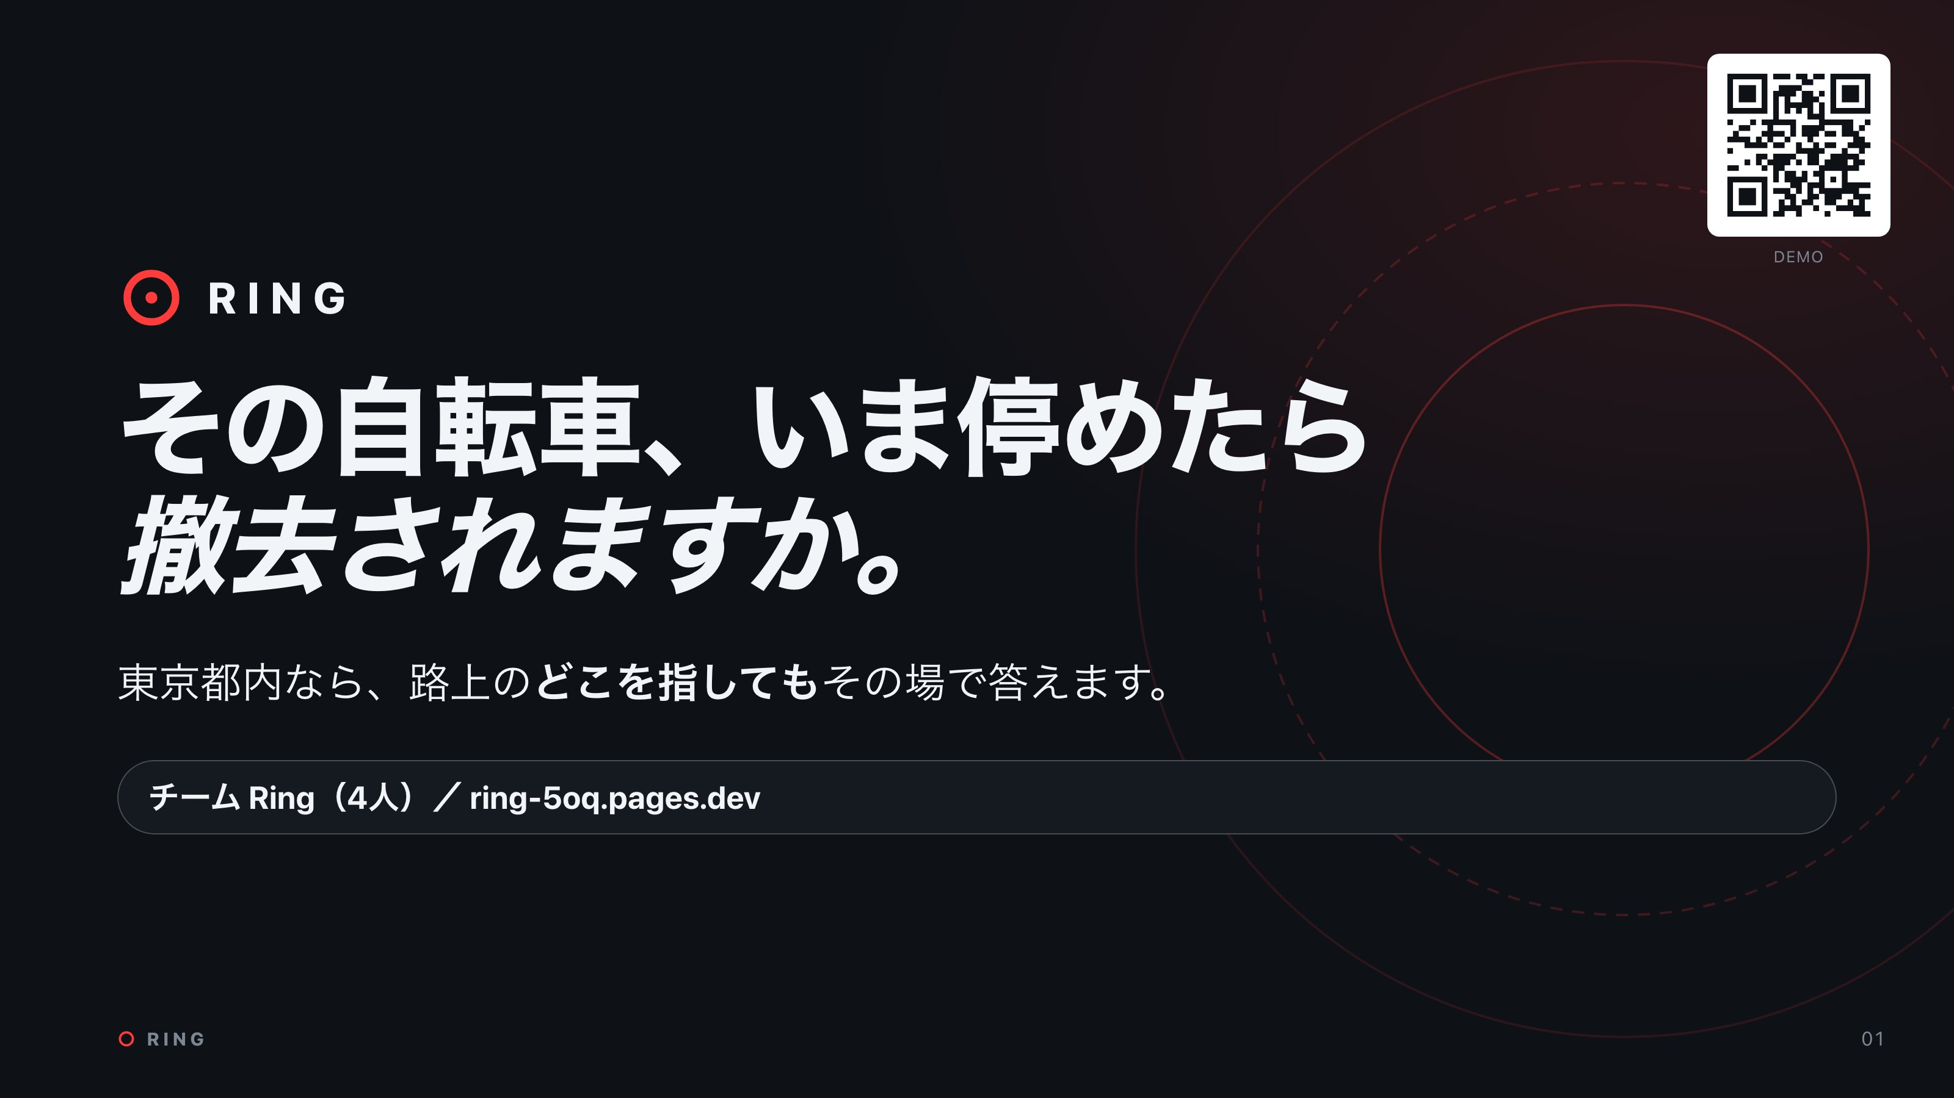
Notes:
BLOCK 01 0:00〜 約14秒 / 91字
Ringの末松です。その自転車、いま停めたら撤去されますか。答えられる人はほとんどいません。Ringは東京都内なら路上のどこを指しても、その場で答えます。右上のQRで、いま触れます。

Slide 2

Notes:
BLOCK 02 0:14〜 約9秒 / 60字
指定された駅前には、いまも一万三千台以上が停まっています。撤去されると、取り戻すのに三千円と平日昼間の半日がかかります。

Slide 3
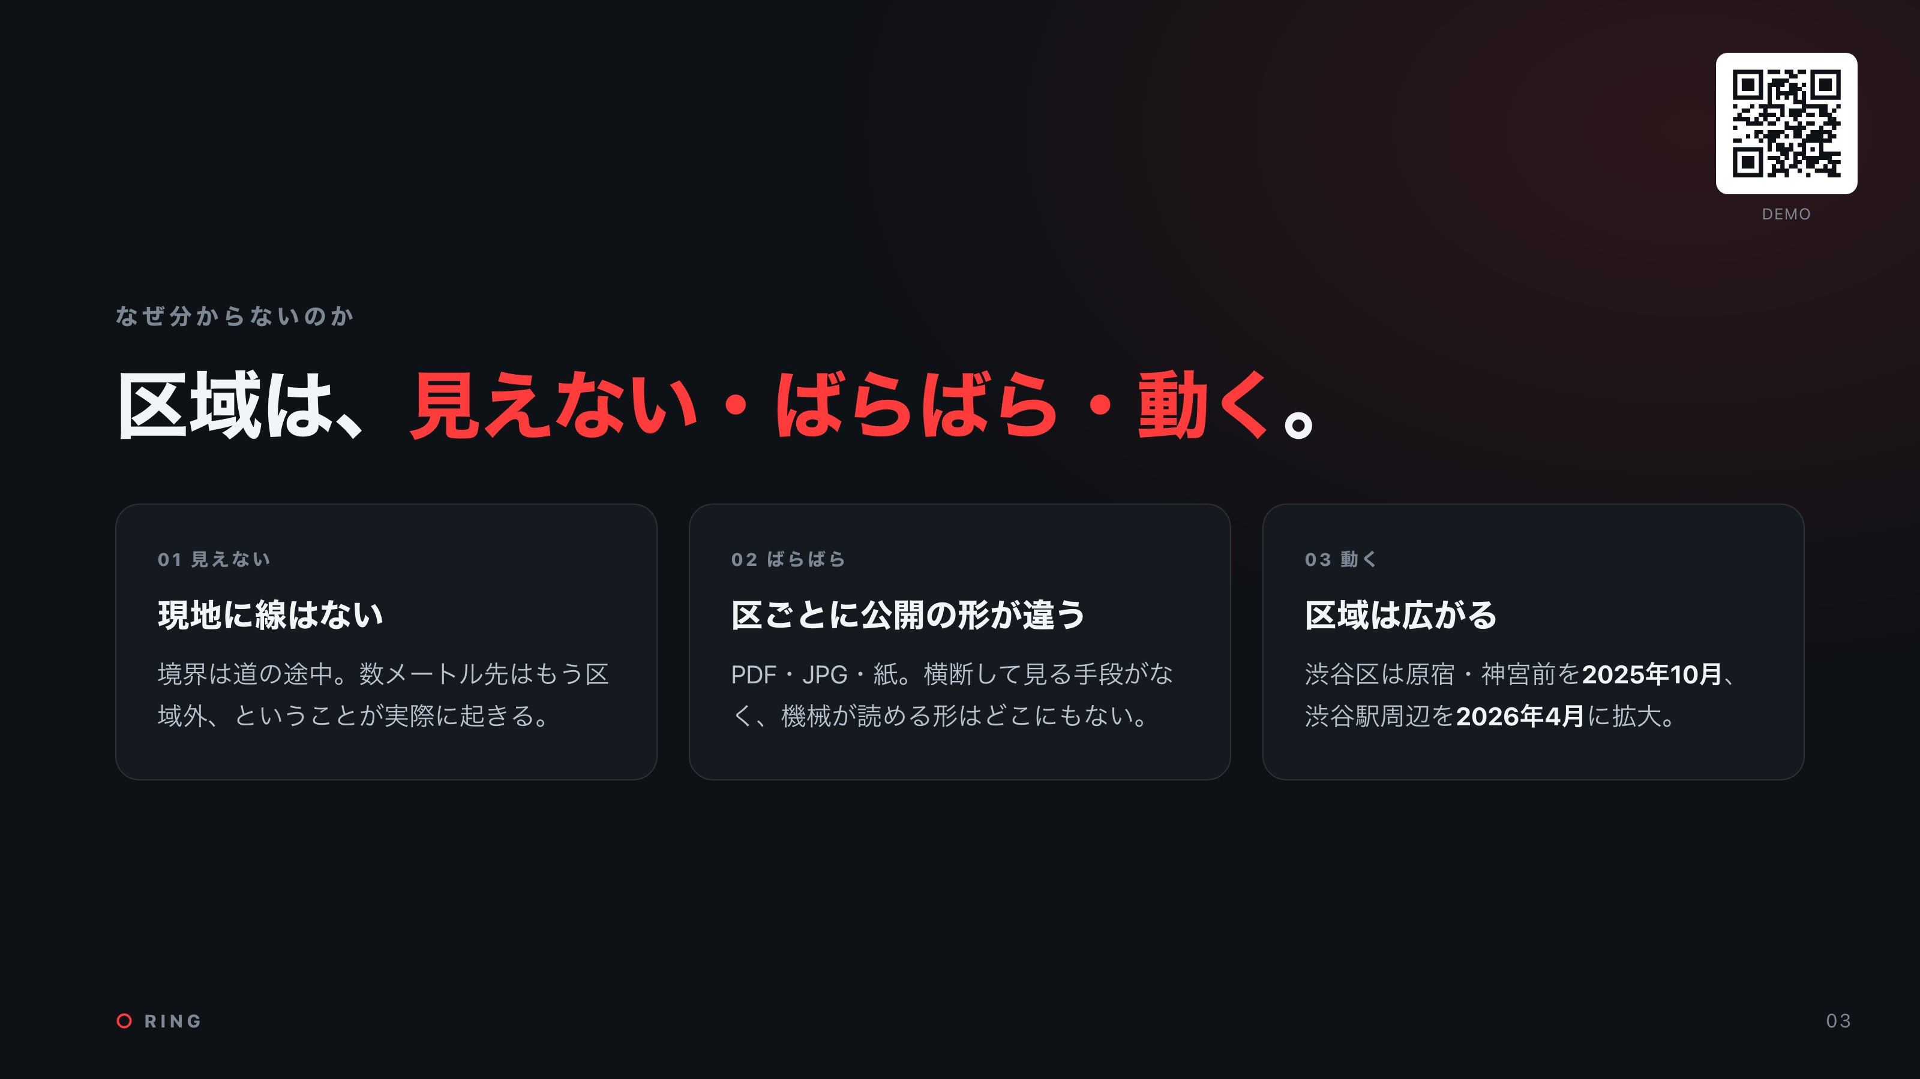
Notes:
BLOCK 03 0:23〜 約12秒 / 79字
停めていいかは放置禁止区域の内か外かで決まります。でも現地に線はありません。区ごとにばらばらで、しかも区域は動きます。渋谷区は去年十月と今年四月に広げました。

Slide 4

Notes:
BLOCK 04 0:36〜 約11秒 / 75字
駐輪場を探すアプリはあります。でもそれは、安全な場所のリストです。人が実際に停めるのは、満車のとき、ほんの少しのつもりのとき。つまりリストの外側です。

Slide 5
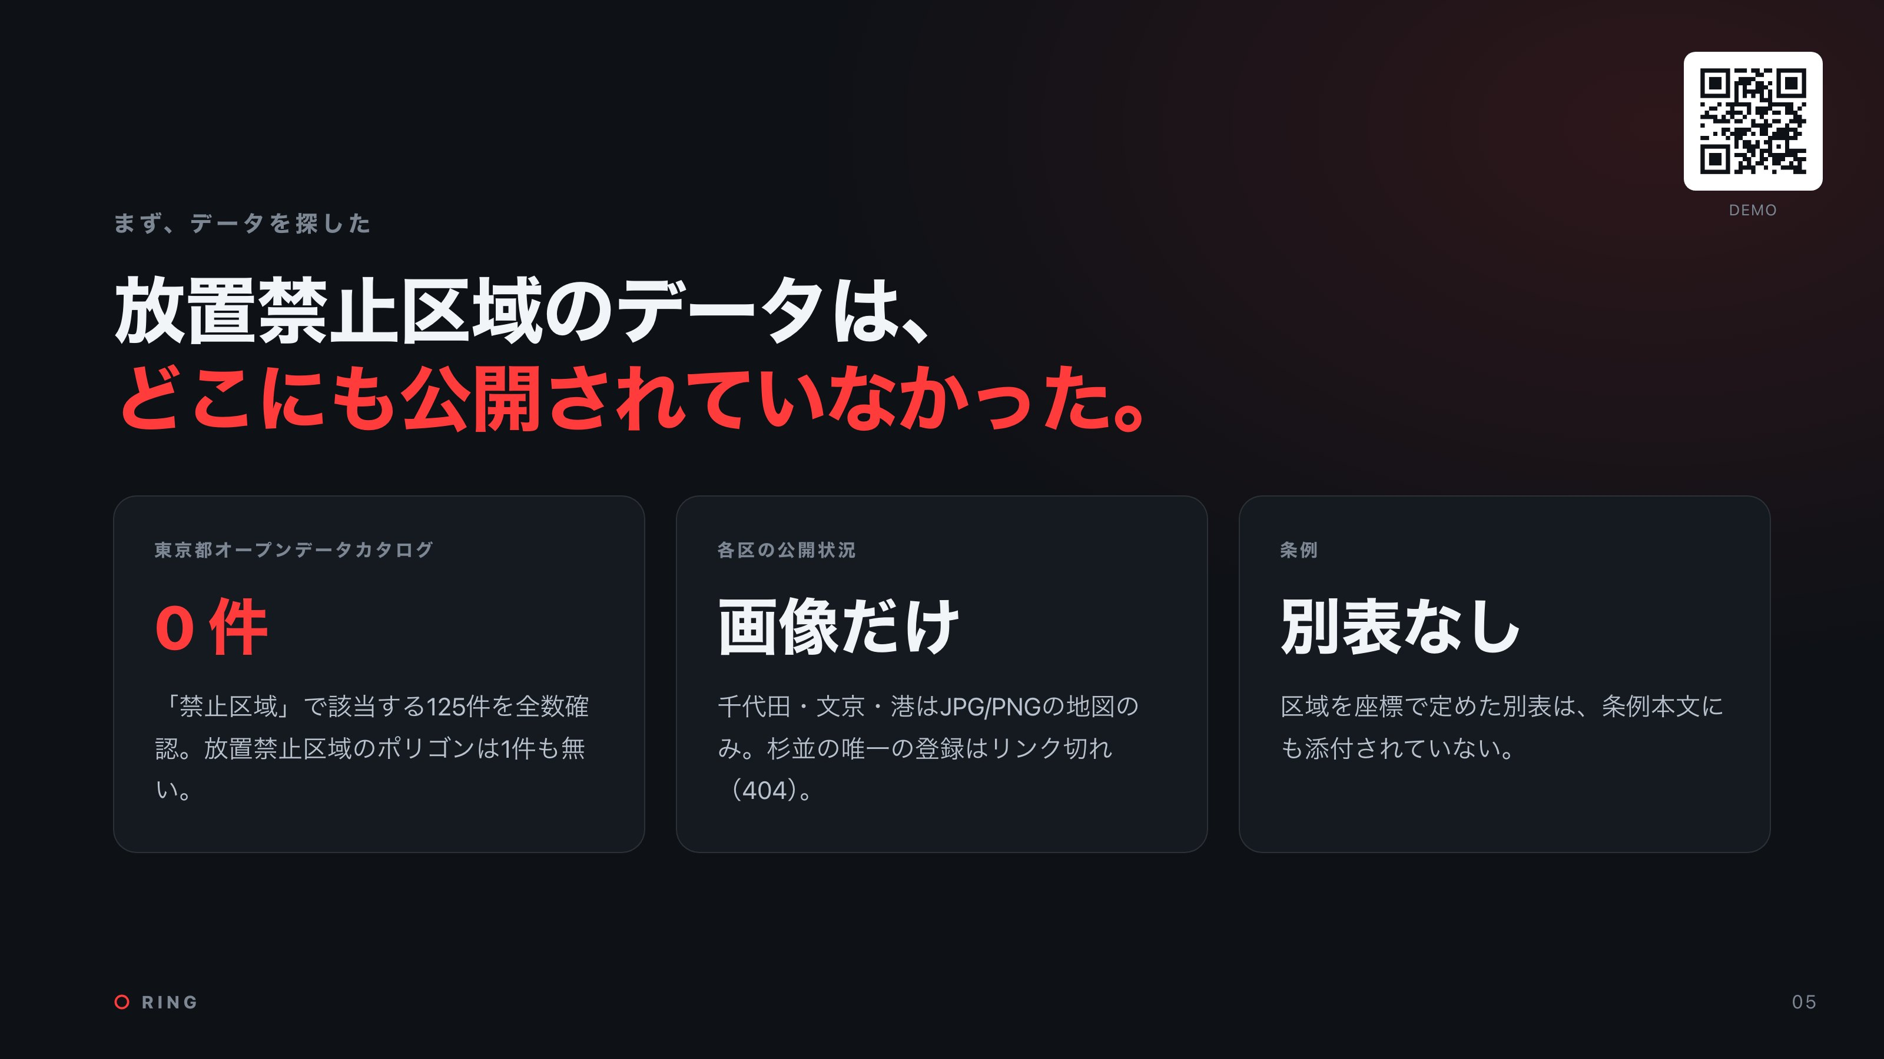
Notes:
BLOCK 05 0:47〜 約20秒 / 129字（この前半で送る）
区域のデータを探しました。東京都のカタログには一件もない。各区は地図の画像でしか出していません。ところが都のエクセルに、駅ごとの「放置禁止区域に指定」という星印が埋もれていた。駅座標と突合率九十九・九パーセントで結合し、東京全域五百十九駅ぶんを起こしました。

Slide 6

Notes:
BLOCK 05 0:47〜 約20秒 / 129字（この後半で送る）
区域のデータを探しました。東京都のカタログには一件もない。各区は地図の画像でしか出していません。ところが都のエクセルに、駅ごとの「放置禁止区域に指定」という星印が埋もれていた。駅座標と突合率九十九・九パーセントで結合し、東京全域五百十九駅ぶんを起こしました。

Slide 7
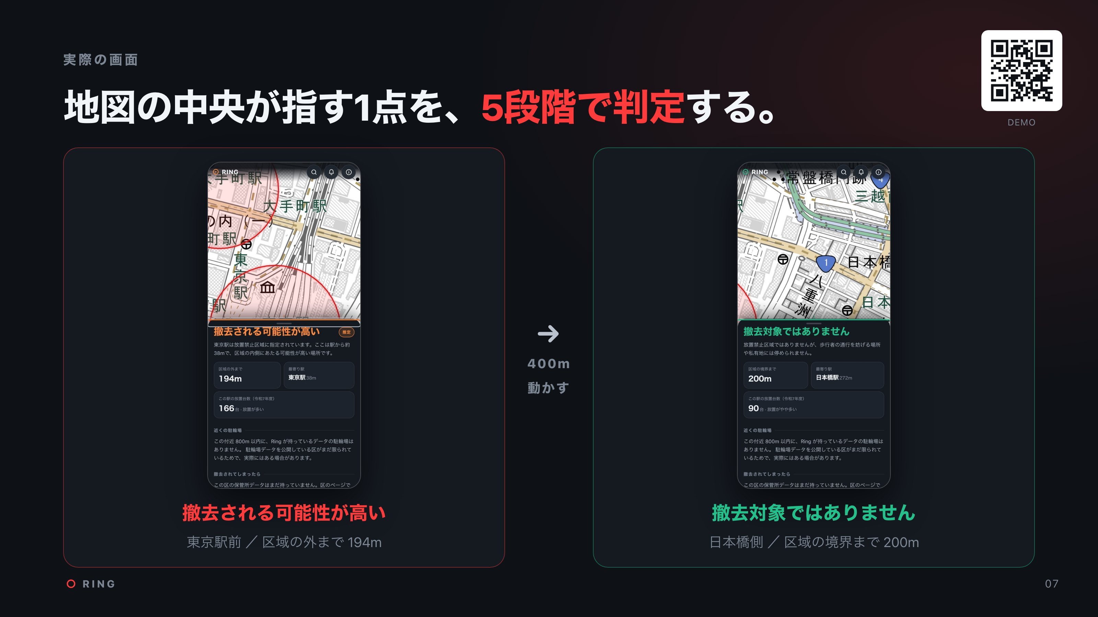
Notes:
BLOCK 06 1:07〜 約14秒 / 86字
これが実際の画面です。中央の十字が指す場所を五段階で判定します。左は東京駅前。撤去対象で、区域の外まで百九十四メートル。右へ四百メートル動かすと日本橋側。ここは対象外です。

Slide 8
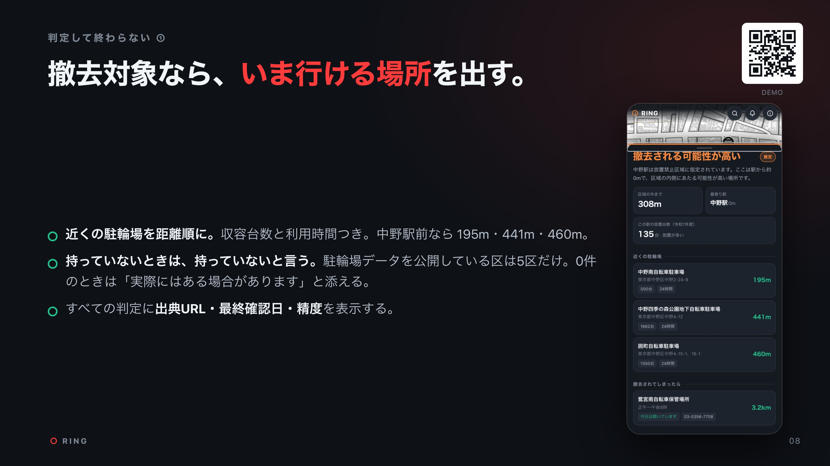
Notes:
BLOCK 07 1:21〜 約12秒 / 73字（この前半で送る）
判定して終わりません。撤去対象なら近くの駐輪場を距離順に出し、撤去された後は、どの保管所に、何曜日の何時に、何を持って行けばいいかまで案内します。

Slide 9
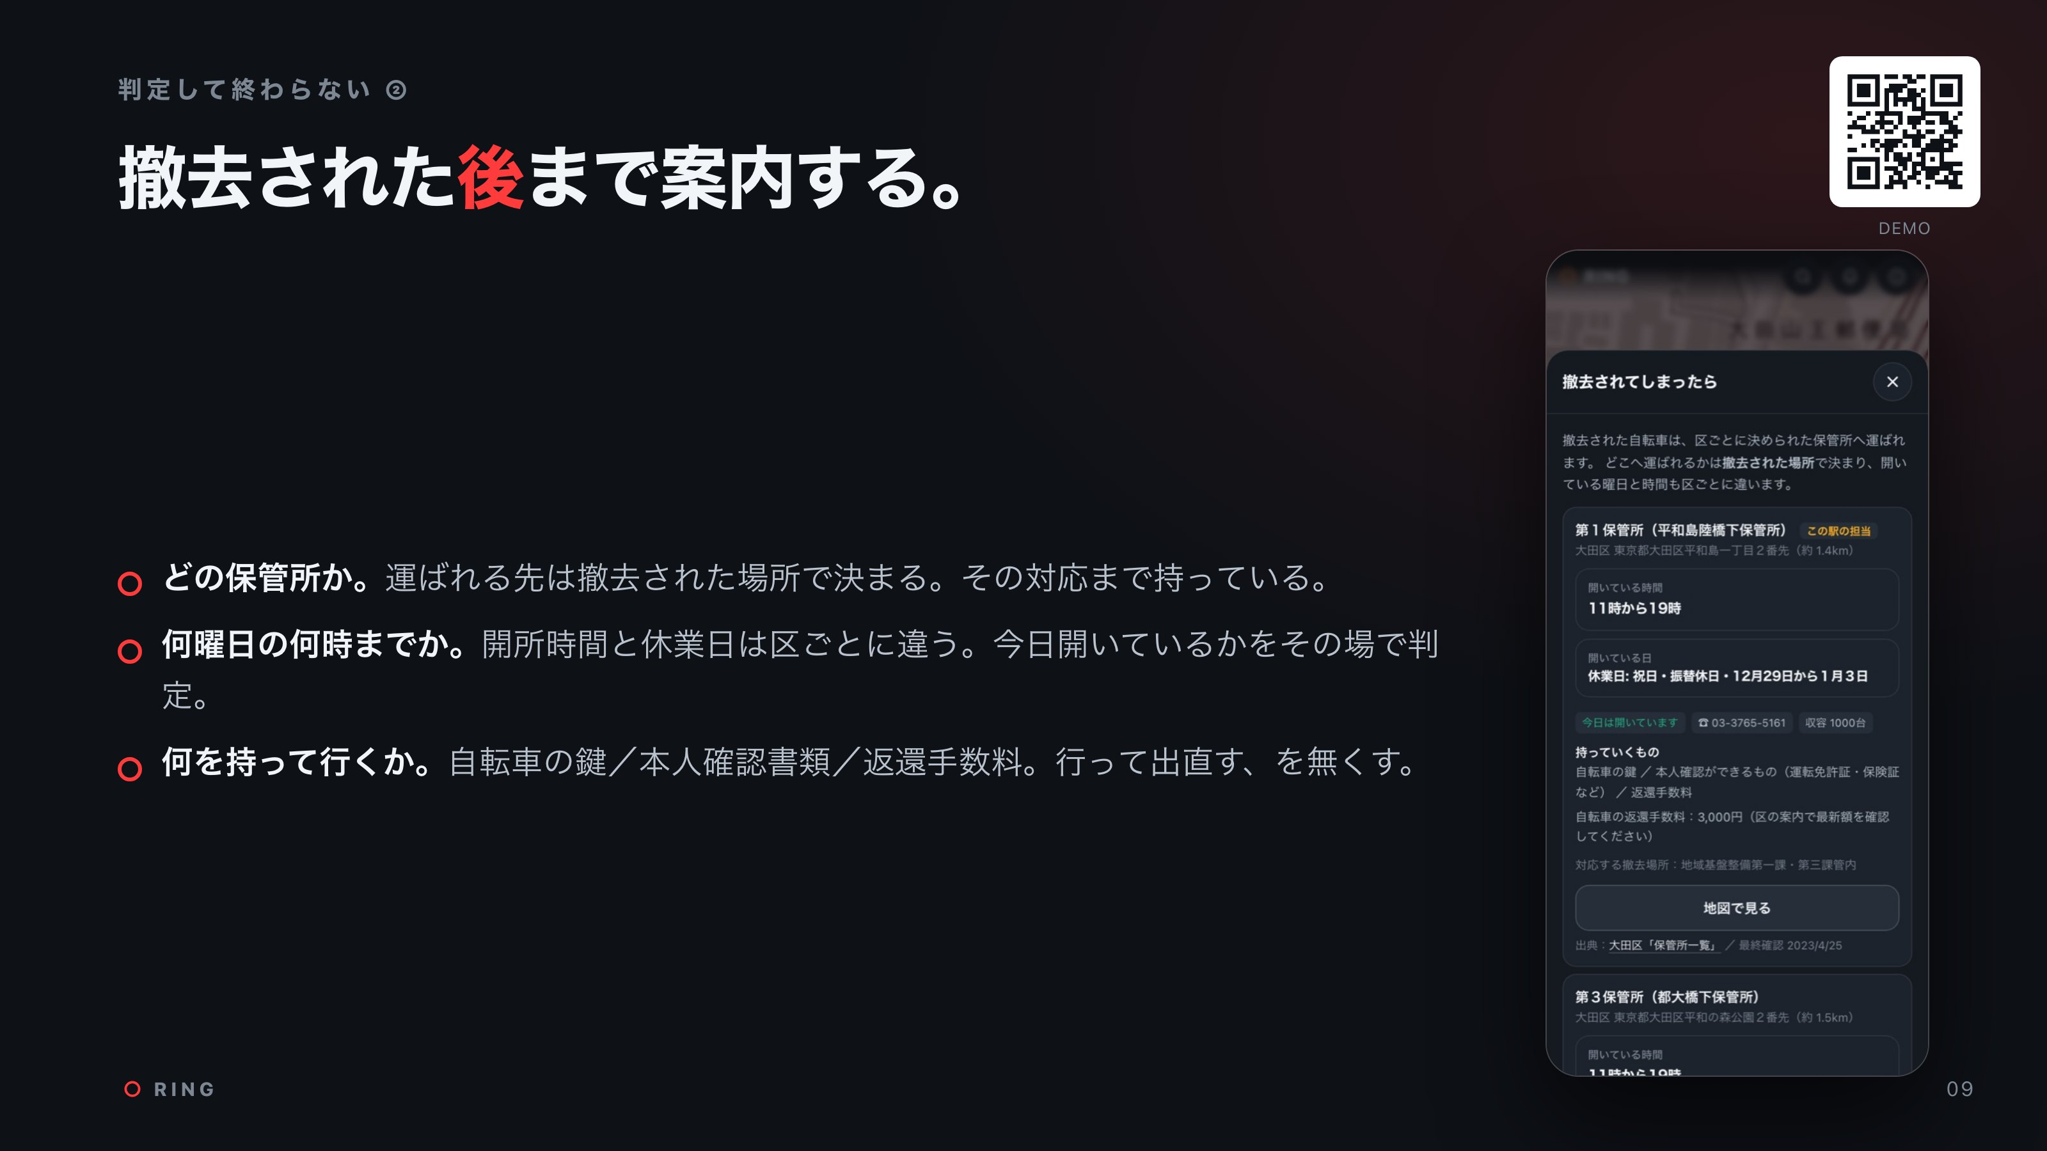
Notes:
BLOCK 07 1:21〜 約12秒 / 73字（この後半で送る）
判定して終わりません。撤去対象なら近くの駐輪場を距離順に出し、撤去された後は、どの保管所に、何曜日の何時に、何を持って行けばいいかまで案内します。

Slide 10
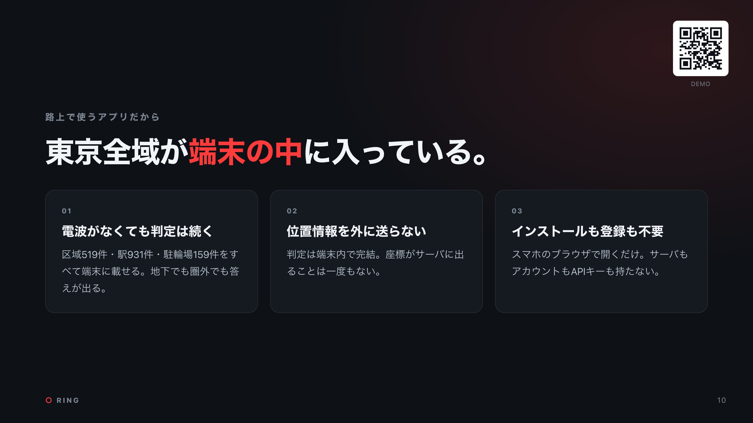
Notes:
BLOCK 08 1:32〜 約11秒 / 70字
東京全域が端末の中に入っているので、電波がなくても判定は続きます。位置情報も外に送りません。路上で使うアプリなので、そこは譲れませんでした。

Slide 11
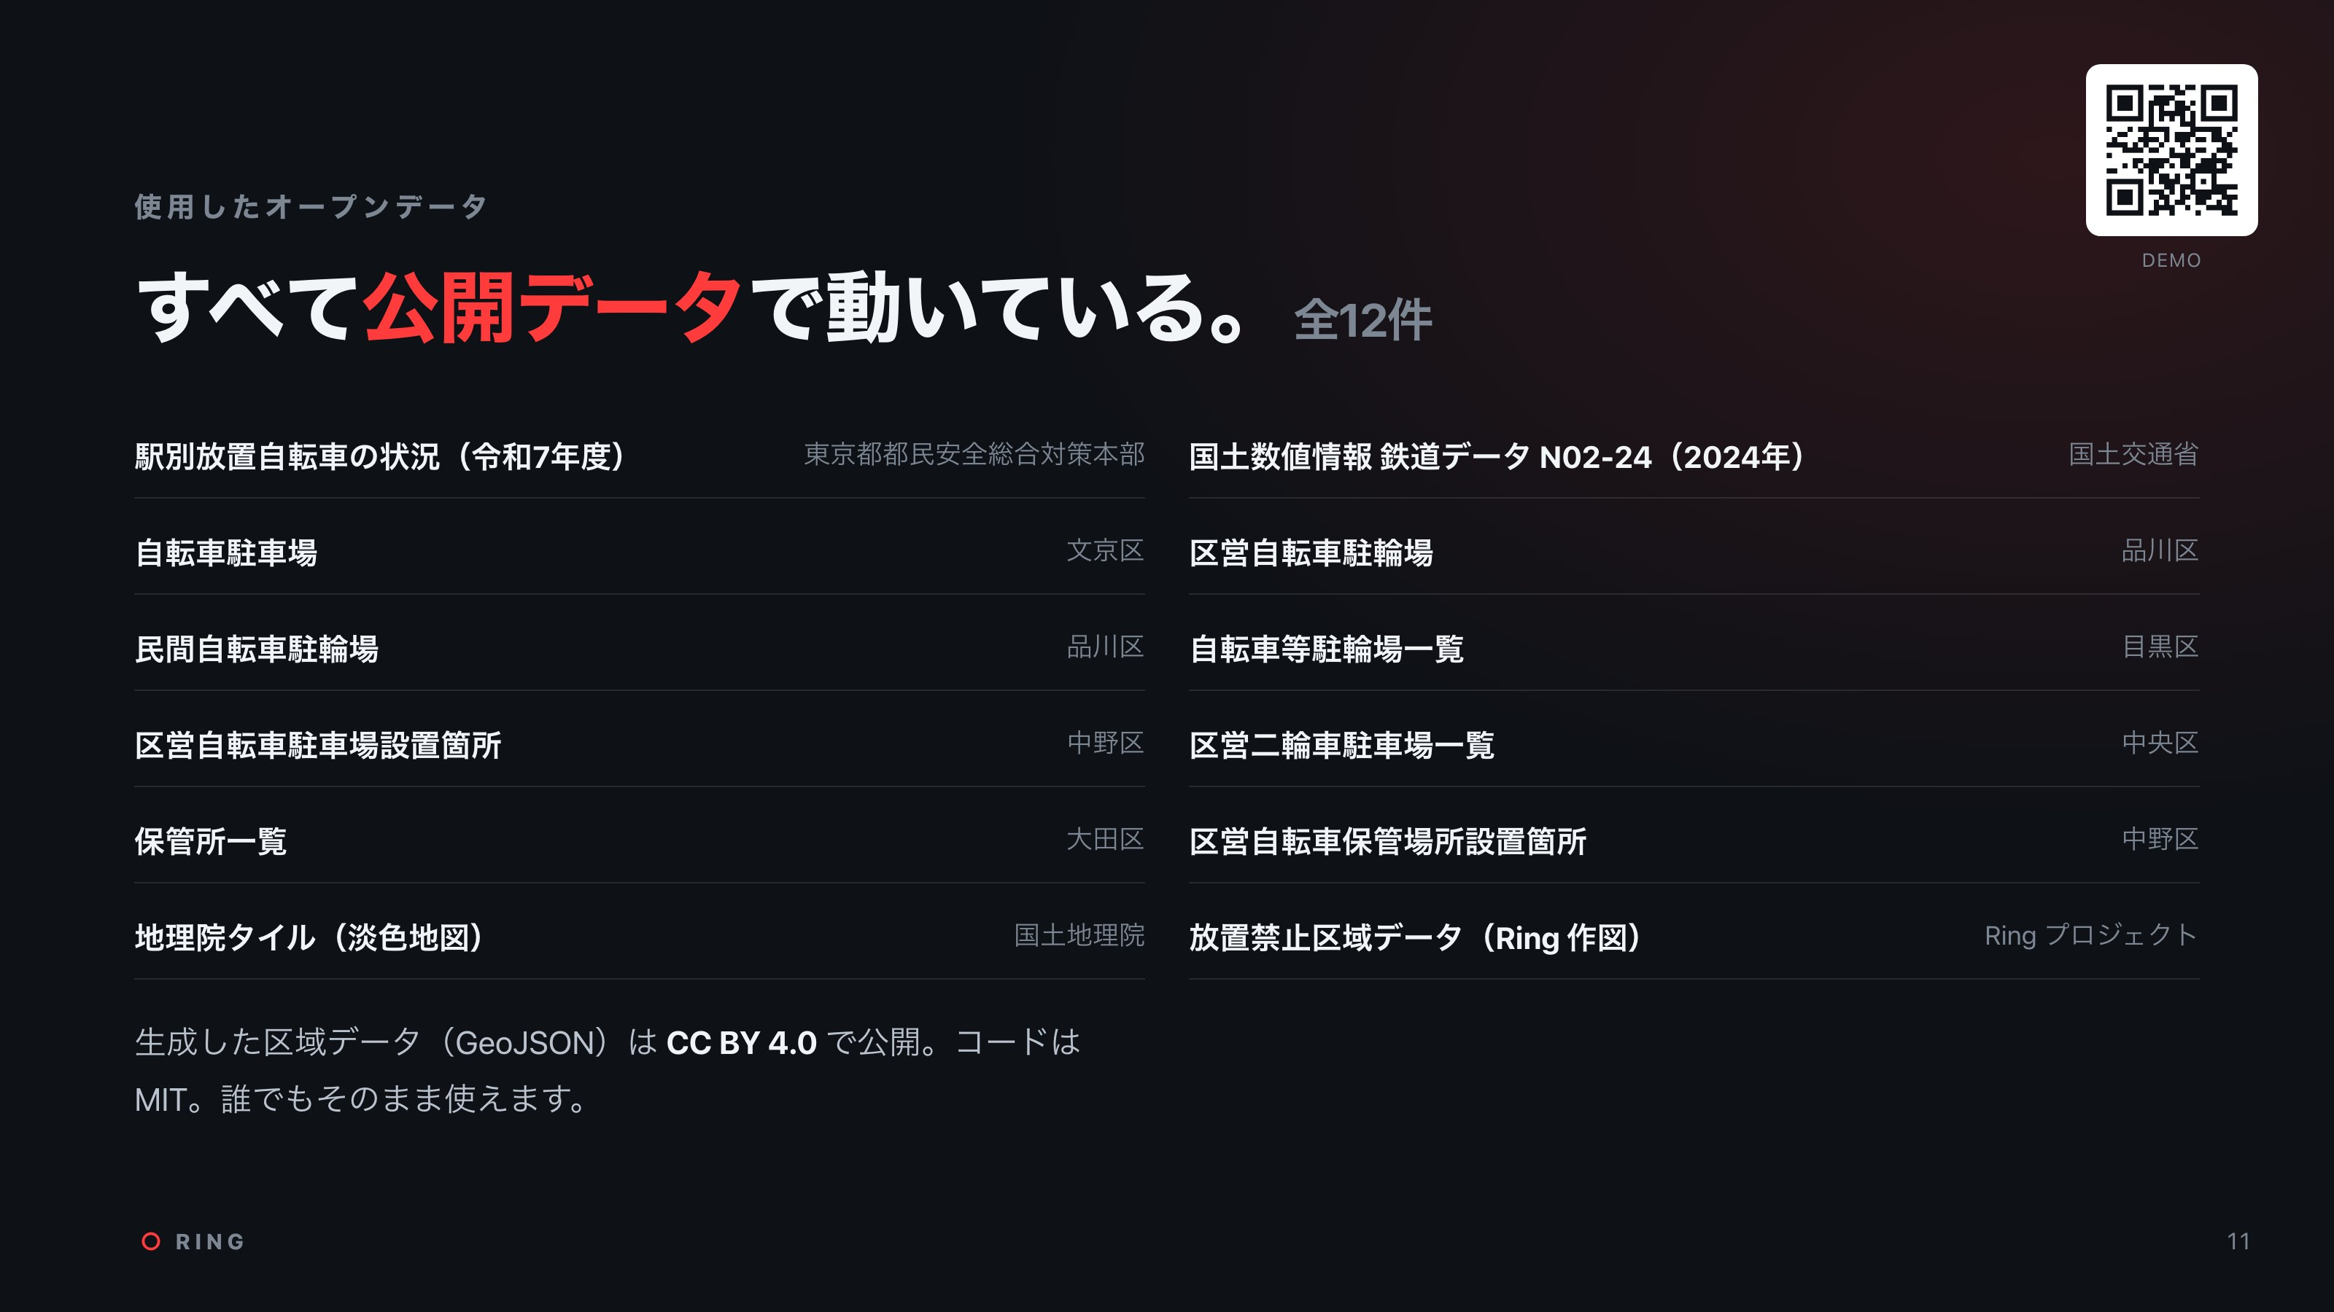
Notes:
BLOCK 09 1:43〜 約15秒 / 98字（この前半で送る）
使ったオープンデータは十二件。区が区域データを公開すれば、Ringはもっと正確になる。だからアプリに、公開をお願いする機能を入れました。Ringが要らなくなる日が、いちばんいい結末です。以上です。

Slide 12
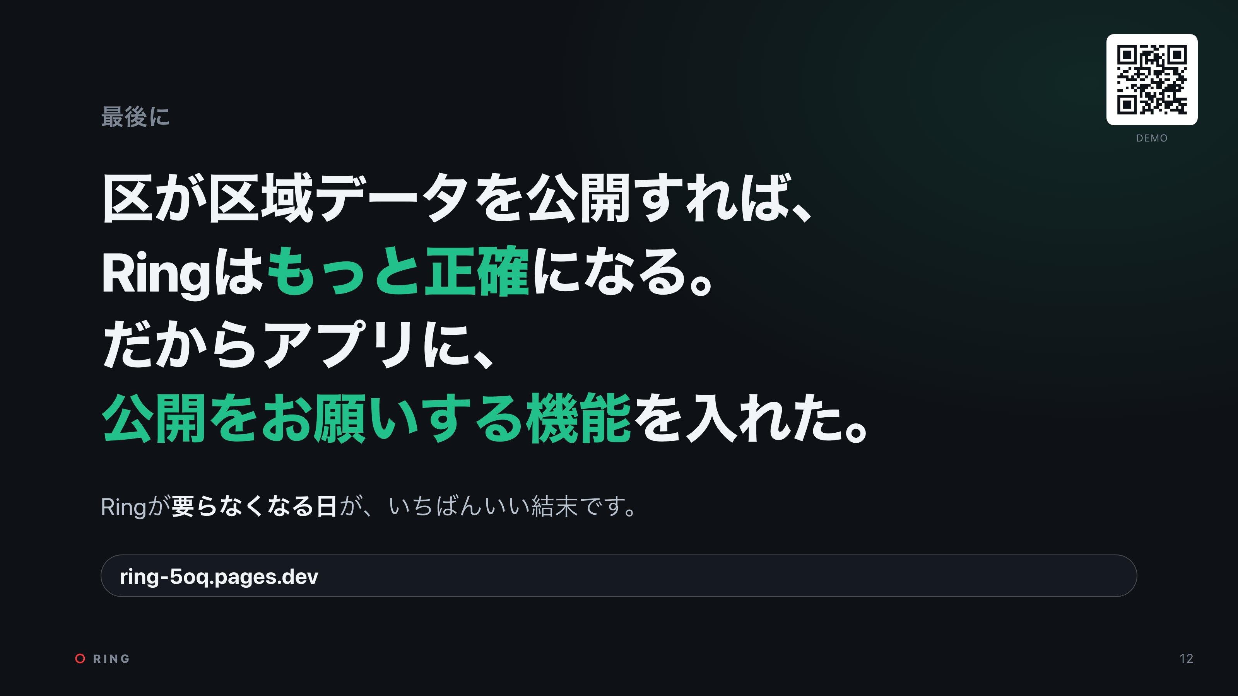
Notes:
BLOCK 09 1:43〜 約15秒 / 98字（この後半で送る）
使ったオープンデータは十二件。区が区域データを公開すれば、Ringはもっと正確になる。だからアプリに、公開をお願いする機能を入れました。Ringが要らなくなる日が、いちばんいい結末です。以上です。

